Slide 1
İNNOVA PATİKA JAVA SPRİNG BOOTCAMP
5.HAFTA
SOLİD
PRENSİBLERİ
ÜLKÜ KÜLEKÇİ

Slide 2
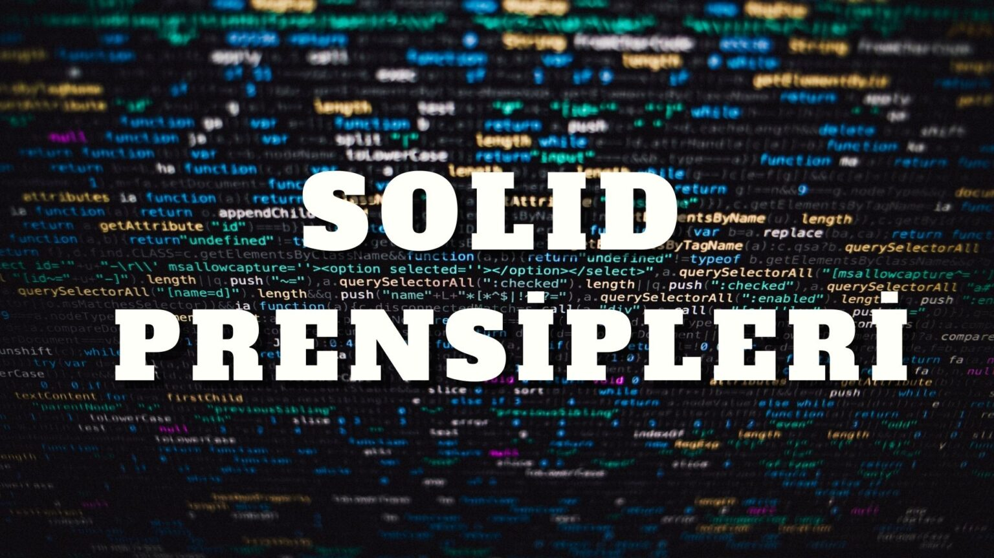

Slide 3
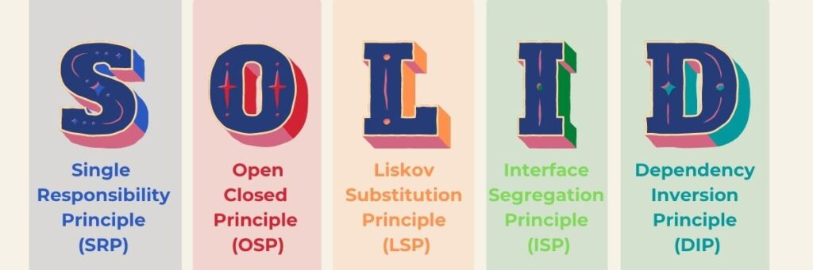
SOLID prensipleri ; geliştirilen herhangi bir yazılımın esnek, yeniden kullanılabilir, sürdürülebilir ve anlaşılır olmasını sağlayan, ayrıca kod tekrarını önleyen prensiplerdir. Kodun esnek, sürdürülebilir ve geliştirilebilir tasarlanmaması kodu kırılganlaştırır ve yazılım ürününün gelişmesini etkiler. SOLID 5 farklı prensipten oluşur ve her birini baş harfini alır.

Slide 4
SOLID prensipleri, bir yazılım geliştiricinin Nesne Yönelimli Programlama (OOP) ile yazılım geliştirirken, geliştirdiği yazılımın esnek ve geliştirilmeye uygun olması için uyması gereken kurallar bütünüdür. Bu prensipler doğrultusunda geliştirdiğimiz uygulamalarımız ne kadar büyük olursa olsun, karmaşıklık asla söz konusu olmaz. “Spaghetti Code” dediğimiz karmaşık kodlar yerine, “Clean Code” yazmamızı da yine bu prensipler sağlamaktadır.

Slide 5
S- Single Resposibility Principle (Tek Bir Sorumluluğa Sahip Olma)
Bu prensipte savunulan görüş her sınıfın ancak tek bir sorumluluğu taşımaları gerektiğidir. Her sınıf en basit anlamda gerçekleştirebileceği tek bir sorumluluğu üstlenirse hem görev paylaşımı doğru bir şekilde yapılmış olur hem de programın ilerleyen zamanlarda değiştirilmesi, bakıma alınması çok daha kolay olur.
Sınıflara da tek bir sorumluluk yüklenmesinin yanında metotlar için de aynı görüş geçerli kabul edilmiştir. Yani bir metot hem ekrana çıktı verirken hem hesaplama, hem de raporlama gibi birden çok görevi tek metot ismi içerisinde yerine getirmemelidir. Birbirine bağlanmış sorumluluklar ilerleyen zamanlarda bakım ve geliştirme aşamalarında beklenenden çok daha fazla hata alınmasına sebep olabilir.
Basitlik kolaydır. Sınıfların çok kalabalık ve fazla sorumluluğa sahip olması editörü de pek çok açıdan zorlar. Eğer bir sınıf veya metodu değiştirmek için birden fazla sebebimiz varsa o yapı SRP kavramına uymuyor demektir.

Slide 6
O- Open-Closed Principle (Açık-Kapalı Prensibi)
Burada savunulan en temel düşünce sınıflarımızın geliştirmelere açık ancak değişikliklere kapalı olmasıdır. OOP mantığının da temelini oluşturan bu düşünce bize Get/Set, Private ve Abstract gibi kullanımlarla bu prensibi yerine getirmemizi sağlar. Sınıfımız kendi özelliklerini net değişikliklerden korurken aynı zamanda geliştirmelere ve yeni eklemelere açık olmalıdır.
Böylelikle sınıflarımızı hem koruyup hem de geliştirebilir, kontrolü programlama mantığının ötesinde elimizde tutmaya devam edebiliriz. Bu prensibi gerçekleştirmek için dillerin bize sağladığı özellikleri ve sınırları çok iyi bilmek ve tüm kabiliyetiyle kullanmak gereklidir.
Örneğin, rapor oluşturan bir sınıfımız varken, yeni bir rapor türünü oluşturmak istiyorsak burada zaten var olan rapor oluşturma sınıfımızdan miras almamız gerekir. Yeni rapor türü için ayrı bir sınıf açmak bu prensibe aykırı olacaktır.

Slide 7
L- Liskov Substitution Principle (İkame Edilebilirlik)
3.prensibimizde ise sınıflar arası ilişkilerin düzenlenmesinden bahsedilen bir durum söz konusudur. Yukarıdaki resimde de görüldüğü gibi eğer bir ördek varsa, ördek gibi görünüyorsa ve hatta ördek gibi ses çıkarıyorsa, ancak bir pile ihtiyacı varsa yani gerçek değil de oyuncak bir ördekse yanlış bir kalıtım söz konusudur.
Eğer bir alt sınıf kendisinden kalıttığımız üst sınıfın tüm özelliklerini sağlamazsa burada kalıtımla alakalı bir hata vardır diyebiliriz. Alt sınıfın nesneleri, üst sınıfla yer değiştirdiğinde aynı davranışları sergileyebilmelidir. Bu durumu ise “Is a?” testleri ile kontrol edebiliriz.
Bu prensip kalıtım mantığının doğru bir şekilde anlaşılması ve kullanılması konusunda bizi yönlendirmek için vardır. Kalıtım alınan sınıfın içerisindeki özellikler kendisinden kalıtılan sınıfta da doğru eve eksiksiz bir şekilde kullanılmalıdır. Aksi durumlar prensibe aykırıdır.

Slide 8
I- Interface Segregation Principle (Arayüz Ayırma İlkesi)
Prensip interface yapısını doğru bir şekilde kullanmayı sağlar. Yani gereksiz interface kullanımı ve gereksiz olanları kullanmaya zorlamaya çalışılmamalıdır. Eğer bir interface oluşturulduysa belirli bir amacı olmalı ve o amacı yerine getirebilmelidir.
Single Responsibility ilkesinin interfaceler için düzenlenmiş tipidir diyebiliriz.
Tüm metotları kapsayan tek bir interface yapısına sorumlulukların hepsini yüklemek yerine, görevleri daha ince bir şekilde tanımlanmış halde belirli, küçük gruplara hizmet eden interfaceler olmalıdır.

Slide 9
D- Dependency Inversion Principle (Bağımlılığı Tersine Çevirme)
Bağımlılık özelliği OOP mantığında işleyen diller için kullanımı ve kodlamayı oldukça kolaylaştıran özelliklerden biridir. Nesneleri, sınıfları ve metotları gerektiği şekilde bağlamak ve görevleri istenilen yerde tekrar etmeden tekrar kullanabilmek doğru bir şekilde olduğunda büyük bir kolaylık sağlar.
Ancak bağımlılıklarda geri kalan her özellik gibi doğru bir şekilde kullanılmalı ve çağırılmalıdır. Robert C. Martin bu prensibi 2 maddeyle şöyle açıklamaktadır;
Üst seviye (High-Level) sınıflar alt seviye (Low-Level) sınıflara bağlı olmamalıdır, ilişki abstraction veya interface kullanarak sağlanmalıdır,
Abstraction detaylara bağlı olmamalıdır. Tam tersi detaylar soyutlamaya bağlı olmalıdır.
Alt seviyede olan herhangi bir işlemin değişikliğe uğrayabilecek olması, kendisine bağlı olan tüm düzeni bozabilir. Bu nedenle yapılabilecek değişiklikler göz önüne alınarak bağımlılıkların düzeni bozmayacak şekilde düzenlenmesi gerekir.
Bağımlılıkları birbirine sıkı sıkıya bağlanmış olan metotlarda tekrar kullanılabilirlik imkansız hale gelir ve bu doğru kod yazmada isteyebileceğimiz şeylerden biri değildir.

Slide 10
https://yazilimcigenclik.com.tr/solid-yazilim-gelistirme-prensipleri/
https://dijitalseruven.com/solid-nedir-solid-yazilim-prensipleri-nelerdir/
https://www.merhabadunya.net/tr/blog/solid-prensipleri-nelerdir

